Slide 1


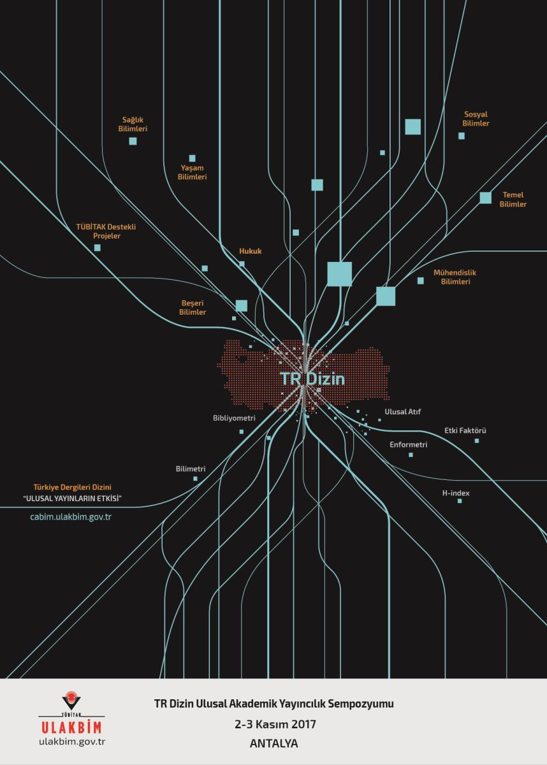
ARAŞTIRMA-YAYIN ETİĞİNE
AYKIRI DAVRANIŞLARA KARŞI
UYGULANAN YAPTIRIMLAR
Doç. Dr. Mustafa SÜRMEN
TR Dizin Komite Üyesi
mustafa.surmen@adu.edu.tr
Antalya - 2017

Slide 2
Sunum İçeriği
Giriş
İlke ve değerler / Etik ihlaller
İlgili kurumlar, meslekler ve sorumlulukları
İdari ve hukuki yaptırımlar
Öneriler

Slide 3
BİLİM VE BİLİM ETİĞİ
Bilim;
“Evrenin ya da olayların bir bölümünü konu olarak seçen, deneysel yöntemlere ve gerçekliğe dayanarak yasalar çıkarmaya çalışan düzenli bilgi”dir.
Bilim Etiği;
“Bilimsel araştırma sürecinde ortaya çıkan değer sorunlarının çözümünde bilim toplumunun vicdanının temsilcisi olan ilkeler bütünü”dür.

Slide 4
Bilimsel yayınların güvenirliği
en önemli
konudur

Slide 5
Bilimsel iletişim süreci içinde yer alan, yazar, hakem, editör, yayıncı, kütüphaneci ve okuyucunun etik denetime katkısı olmalıdır

Slide 6


Bilimsel yayıncılık etiğine uyulmazsa
Yayınla
VEYA Yok Ol
Yayınla VE Yok Ol

Slide 7

Uluslararası bilimsel etik kuralları yüzyıllar içinde evirlmiştir ve tüm dünyada yaygın olarak
kabul edilir.
Bilimsel etik kuralların bölgesel ya da kültürel değişkenleri yoktur.
Yalnızca bir etik standart vardır.

Slide 8
Bilimsel Yayıncılıkta Temel Etik İlkeler
Açıklık
Gizlilik
Dürüstlük
Adalet
Bağımsızlık

Slide 9
Bilimsel Araştırma ve Yayın Etiğine Aykırı Eylemler
Korsanlık, Aşırma, yağmalama, hırsızlık (İntihal-Plagiarism)
Sahtecilik, uydurma, (fabrication)
Çarpıtma, Saptırma veya aldatmaca (falsification)
Yayın tekrarı, Çoklu yayın (Duplikasyon)
Dilimleme, bölerek yayınlama (salamizasyon)
Yazarlık Hakları
Destekleyenleri belirtmemek, teşekkür etmemek
İnsan-Hayvan etiğine saygısızlık

Slide 10
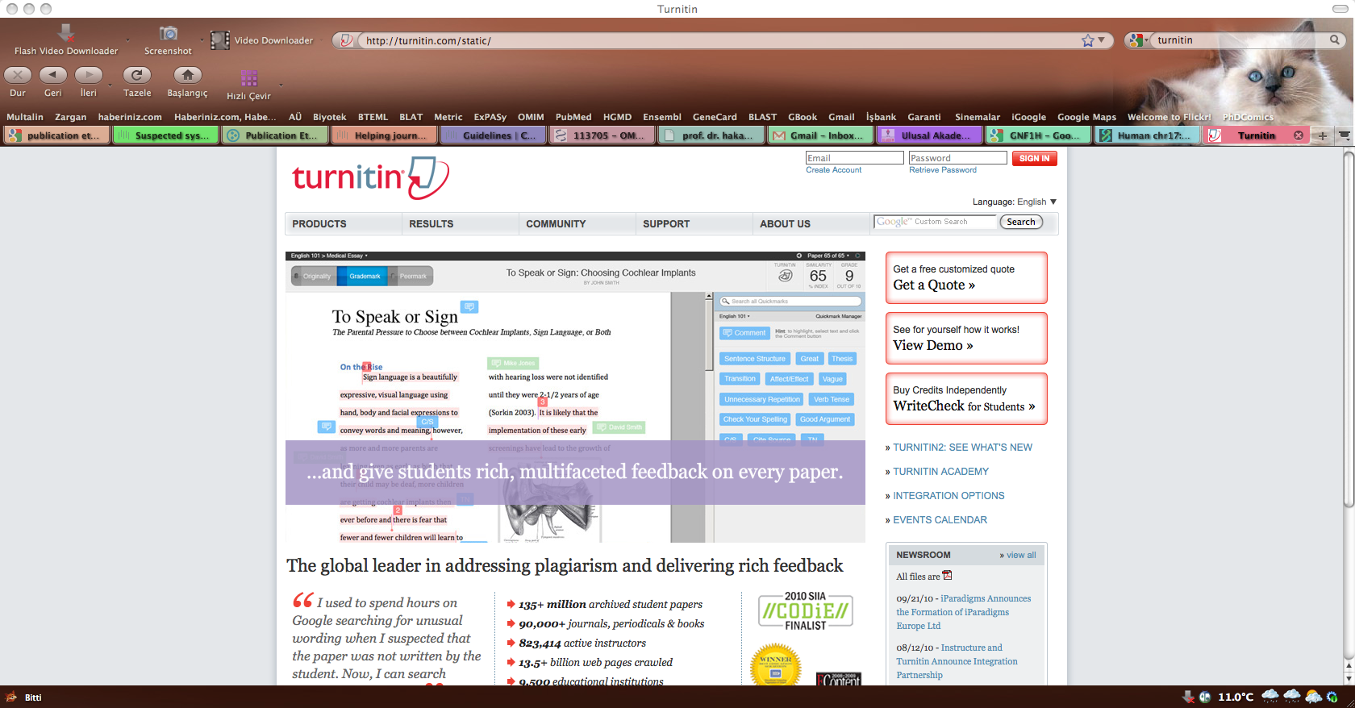

İntihal Belirleme Araçları
Üniversiteler için
Yayıncılar ve özel kurumlar için

Slide 11
Etik değer ve ilkelerin
kasıtlı olsun-olmasın,
açık veya örtülü olarak ihlali,
çeşitli yaptırımların uygulanması sonucunu doğurabilir.

Slide 12
Yükseköğretim kurumları mensupları
çalışma arkadaşları
öğrenciler
aileler
eğitim-öğretim ağı içerisindeki diğer kimseler
Güven, saygı ve
sürdürülebilirlik için
Etik değer ve ilkeleri
rehber edinmelidir.
Notes:
Yükseköğretim kurumları mensupları, eğitim ve öğretim sürecinde çalışma arkadaşları, öğrenciler, aileler ve eğitim-öğretim ağı içerisindeki diğer kimselerin güveni ve saygısını kazanmasını mümkün kılacak davranışlar sergileme ve bunu sürdürülebilir kılma hedefine yönelik olarak buradaki etik değer ve ilkeleri rehber edinmelidir.
Kaynak: YÜKSEKÖĞRETİM KURUMLARI ETİK DEĞER VE İLKELERİ

Slide 13
Sorumluluk kimlerde?
1
Bilimsel araştırma, yayın ve değerlendirme yapanlar
Meslektaşlarına, kendi disiplinlerindeki çalışma arkadaşlarına, kurumlarına ve topluma
2
Öğretim elemanları
Öğrencilere
3
Yöneticiler
Çalışanlara karşı sorumldur.

Slide 14
En önemli uygulayıcı kurumlar
YÖK
1995’te yönetmelik değişikliği
ÜAK
2001’de Doçentlik sınavı etik komisyonu
TÜBİTAK
1991 Yayın etiği sempozyum
2001 etik kurulun kuruluşu
TÜBA
2001’de Etik ve sorunlar kitabını yayınladı

Slide 16
İdari ve hukuki yaptırımlar
Fikir ve Sanat Eserleri Kanunu (1951)
Türk Ceza Kanunu (2004)
Kişisel Verilerin Korunması Kanunu (2016)
Ayrıca Türk Medeni Kanunu’nun başlangıç hükümleri etik dışı davranışlara genel çerçeve çizmesi bakımından dikkate değer kapsam ve nitelik taşımaktadır.

Slide 17
YÖK Disiplin Yönetmeliğine göre yapılan uygulama
Bugünkü mevzuatta, yargıya intikal eden tazminat davaları hariç olmak üzere, etik ihlallerine disiplin yönetmeliği kapsamında iki tür ceza verilebilmektedir. Bunlar
Meslekten çıkarma,
Uyarıdır.
İntihal suçu meslekten çıkarılmayı gerektirirken,
araştırma ve yayın etiğine aykırı diğer davranışlar uyarı cezası ile tecziye edilmektedir.

Slide 18
İntihal suçunu düzenleyen ceza, YÖK Disiplin Yönetmeliği’nin 11-a(3) maddesidir.
Üniversite Öğretim Mesleğinden veya Kamu Görevinden Çıkarma:
Madde 11 – Aşağıdaki disiplin suçlarından (a) bendinde yer alanları işleyenlere üniversite öğretim mesleğinden çıkarma cezası, (b) bendinde yer alanları işleyenlere kamu görevinden çıkarma cezası verilir. Kamu görevinden çıkarma cezası alanlar üniversite öğretim mesleğinden de çıkarılmış olurlar.
a) Üniversite öğretim mesleğinden çıkarma cezasını gerektiren fiil ve haller şunlardır.
1) ………………………………………………
2) ………………………………………………
3) Bir başkasının bilimsel eserinin veya çalışmasının tümünü veya bir kısmını kaynak belirtmeden kendi eseri gibi göstermek.

Slide 19
Yönetmeliğin bu maddesi 28897 sayı ile 29.01.2014 tarihli Resmi Gazetede ağırlaştırılmıştır.
“Kamu Görevinden Çıkarma Madde 11 – Aşağıdaki disiplin suçlarını işleyenlere kamu görevinden çıkarma cezası verilir. Kamu görevinden çıkarma cezası alanlar yükseköğretim kurumlarında öğretim mesleğini icra edemezler. Kamu görevinden çıkarma cezasını gerektiren fiil ve haller şunlardır: ……………………………………………………………………… ……………….. a/3- Bir başkasının bilimsel eserinin veya çalışmasının tümünü veya bir kısmını kaynak belirtmeden kendi eseri gibi göstermek.”
Demircioğlu MY, Ankara Barosu Dergisi, 2014/4

Slide 20
Bu değişiklik sonucunda;
Yönetmelikteki intihal tanımına göre:
  Referans vererek aynı veya farklı kaynaklardan “kopyala/kes yapıştır” yapanlar cezalandırılamaz.
  Referans vermeden 2-3 cümle / sayfalar alan kişiler bir daha devlet kadrosunda görev yapamazlar.

Slide 21
Aksine ceza uygulanabilir ve caydırıcı olmalı
Mevcut yönetmelikteki intihal tanımlaması yetersizdir.
Kamu görevinden men cezası çok ağır bir cezadır.
  Böyle bir ceza ancak bütün kariyerini kopyala/yapıştır-aşır’a dayandırmış bir örnek için düşünülebilir.
  Yönetmelik intihal tanımlamasını detaylandırmalı ve fiilin kapsam ve tekrarına bağlı olarak dereceli bir ceza sistemi getirmelidir.
Özdağ H., 2016

Slide 22
Ne yapmalıyız?
Kurumsallaşma gerçekleşmeli (Ör: COPE-Commitee on Publication Ethics)
Yasal Düzenlemeler somut olarak tamamlanmalı
İhtisas komisyonları kurulmalı ve bu komisyonlar konu uzmanı üyelerden oluşmalı
Bütün muhataplar etik konusunda eğitilmeli ve toplumsal etik bilinci oluşturulmalı
Bilim insanları adil, cesur, dürüst, eğitimli, tecrübeli ve ilkeli olmalıdır.

Slide 23
Bilimsel ortam olmadan bilim olamaz.
Etik bir bütünlük ve kimliktir. Kimlik bilim, bilgi, eğitim ile gelişir ve yerleşir.
Bilimi ve eğitimi bilmeden bilim etiği bilinemez.
İnci, O., 2009

Slide 24
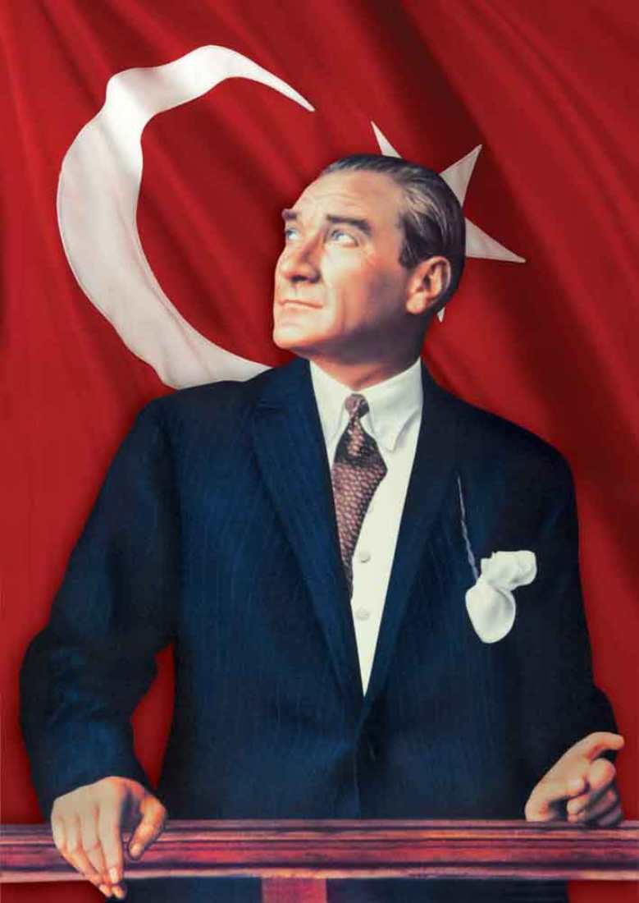
Bir milleti özgür, bağımsız, görkemli, yüce bir toplum halinde yaşatan terbiyedir ve onu tutsak yapan sefalete iten de bunun yokluğudur.” “Tehdit esasına dayanan ahlak, bir fazilet olmadıktan başka itimada da şayan değildir”
Mustafa Kemal Atatürk

Slide 25

TEŞEKKÜRLER…
Demircioğlu, M. Y., 2014. Üniversitelerde 2014 Yılından Önce İşlenen İntihal Suçlarıyla İlgili Disiplin Soruşturması ve Cezalandırma Sistemi. Ankara Barosu Dergisi 327-363.
Elmas, M., 2015. Editoryal titizlik ve hakemlik sürecinde geçerli kriterler.
İnci, O., 2009. Bilimsel yayın etiği ilkeleri, yanıltmalar yanıltmaları önlemeye yönelik öneriler. Türk Tıp Dizini. s: 69-90.
Özdağ, H., 2016. Yaşam Bilimlerinde Araştırma/Yayın Etiği ve Yasal Boşluklar
Ruacan, Ş., 2009. Türkiye’de bir etik serüveni: Doçentlik sınavı etik komisyonu. Türk Tıp Dizini. s: 41-44.
TÜBİTAK Araştırma ve Yayın Etiği Kurulu Yönetmeliği, 2015.
Ünal, M. Toprak, M. Başpınar, V., 2012. Bilim Etiğine Aykırı Davranışlar ve Yaptırımlar: Sosyal ve Beşeri Bilimler İçin Bir Çerçeve Önerisi, Amme İdaresi Dergisi, C.45, S.3, Eylül 2012, s.1-27.
Üniversitelerarası Kurul Bilimsel Araştırma Ve Yayın Etiği Yönergesi
Wilson, D., 2015. Nitelikli Bilimsel Makale Yazımı.
Yılmaz, K. (2012). Editörden: Etik dışı davranış olarak haksız yazarlık Editorial: Unfair authorship as unethical behavior. Eğitim Bilimleri Araştırmaları Dergisi - Journal of Educational Sciences Research, 2 (1). http://ebad-jesr.com/
Yükseköğretim Kurumları Yönetici, Öğretim Elemanı Ve Memurları Disiplin Yönetmeliği. 2014.
Yükseköğretim Kurumları Etik Değer ve İlkeleri

Slide 26
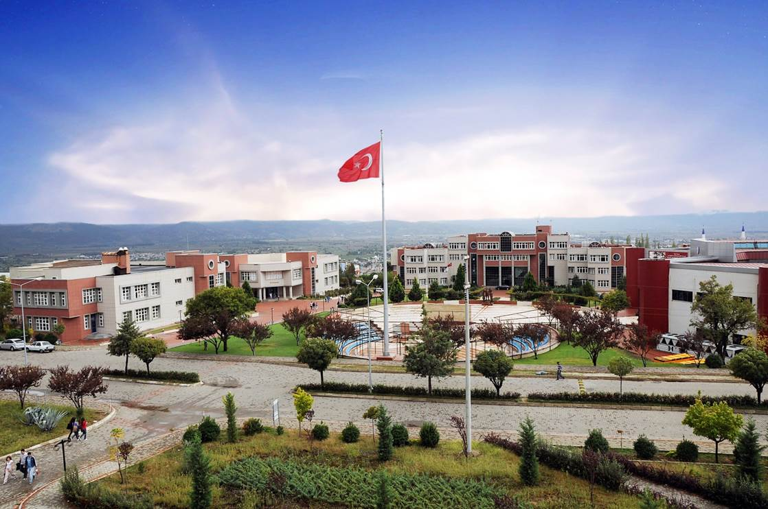
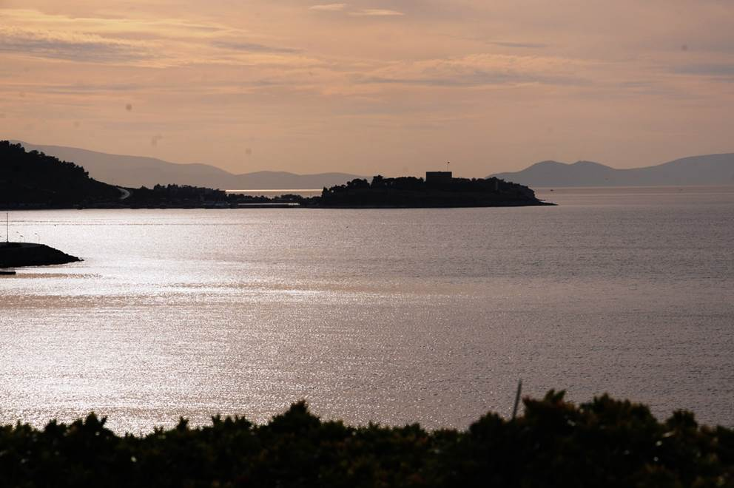

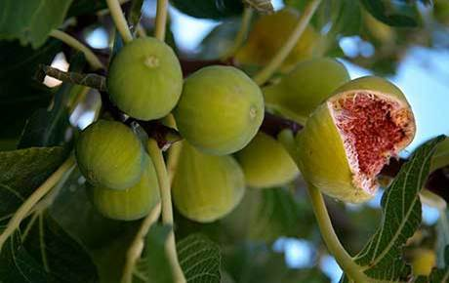
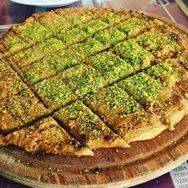
Gökyüzünün altında yaşanabilecek en güzel yeryüzü olan Aydın’da buluşmak ve görüşmek dileğiyle…

